Slide 1
SaaS概述
天津大学软件学院

Slide 2
大纲
什么是SaaS
SaaS软件的优势
SaaS的缺点及解决办法
SaaS成功案例
SaaS成熟度模型
Notes:
salesforc.com

Slide 3
SaaS的产生
计算机专业人士
软件是计算机的灵魂
用户
软件？
计算机专业人士
用户
什么是软件？

Slide 4
用户眼中的软件
计算机就是软件
软件是一种产品
软件是被托管的应用
软件即服务
计算机诞生的初期
= 软件
计算机提供了相关的功能
与专业人士有关，与用户无关。

Slide 5
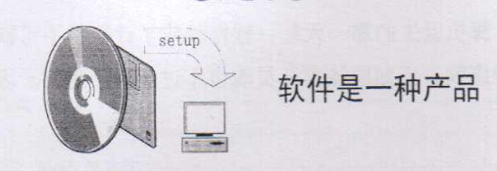
软件是一种产品
计算机是智能设备
改变内置的程序是设备具有不同的功能
软件产品、软件行业
软件是一种产品
向用户提供不同功能的程序，提供程序的业务被分离出来
用户像购买计算机一样购买软件

Slide 6
ASP
应用服务提供商(Application Service Provider)
产生
配备相关的系统维护人员
维持稳定的软件运行环境
ASP模式
ASP模式
将用户需要的软件统一部署在应用提供商的软硬件环境中，软件运行所需的人力、物力资源都由提供商维持，而用户只需要在自己的办公室使用即可

Slide 7
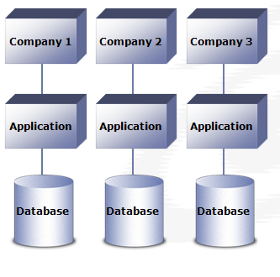
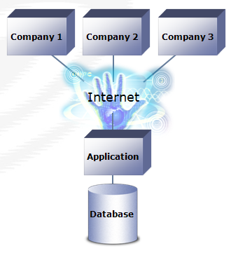
SaaS
ASP模式图
SaaS图

Slide 8
ASP的消亡，SaaS的产生
ASP消亡
重点在于提供软硬件的环境这样的服务，而不是软件本身，用户关注软件本身能提供的服务
网络带宽和软件技术的限制
用户无法接受将自己的软件和数据交由第三方来托管
SaaS产生
软件的彻底服务化
集成ASP的形式，不拘泥于ASP的形式，重点放在了服务

Slide 9
SaaS基本概念
软件即服务(Software as a Service)
核心概念
软件的服务化
角色
用户
提供商
服务的需求者和消费者
服务的提供者和生产者

Slide 10
软件是服务
软件的特殊性
软件只有研发成本，没有生产成本
软件是无形商品，没有损耗的概念
软件是需要持续的服务、维护和升级，才能真正发挥其内在的价值
用户使用软件的目的
软件的功能和处理能力
软件是否使用方便和运行稳定
软件使用过程
不能离开软件供应商的支持和维护
离开软件供应商的服务，也很难用得好
软件是服务，而不是商品

Slide 11
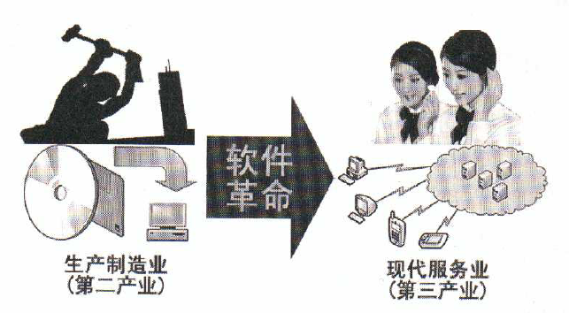
软件模式的改变
商品模式到服务模式

Slide 12
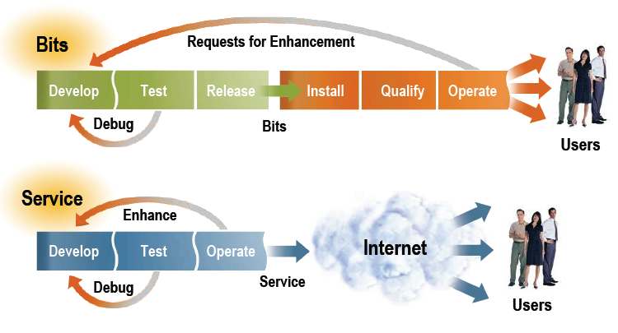
什么是软件即服务？
软件是代码 vs. 软件是服务

Slide 13
软件行业不断的变化
软件产品和SaaS的比较
SaaS
（软件即服务）
软件产品
软件 /
知识产权
基于订阅的，
按照使用付款
按软件授权付款
立即部署
实施 / 集成
SaaS
多租用者的,
共享应用
标准功能 + 专业服务的客制化
IT服务
业务流程外包
长期服务关系
面临维护和升级周期
基于服务的
基于技术的

Slide 14
SaaS与ASP的异同
不同
 | ASP | SaaS
看问题的角度不同 | 站在软件开发商的角度看问题 | 站在用户的角度看问题
关注的目标不同 | 如何为用户提供过一种新的软件应用模式，方便用户更容易的使用软件，并能降低软件的维护成本 | 软件是否能为用户提供有效的服务，很实用的功能
联系
形似而神不似
Notes:
ASP希望用一种新的方式向用户提供软件，而忽略了软件本身的价值
SaaS考虑的是用户需要什么的问题
形似而神不似：SaaS软件是在继承了ASP的已有经验，并用新的“软件即服务”的理论指导下，发展起来的新型软件商业模式

Slide 15
大纲
什么是SaaS
SaaS软件的优势
SaaS的缺点及解决办法
SaaS成功案例
SaaS成熟度模型
Notes:
salesforc.com

Slide 16
SaaS软件的优势——给用户的优势
拿来即用
连上互联网即可，安装，部署与用户没有关系
无须维护
用户不关心，遇到问题只需通知软件商即可
按需使用
按照使用次数收费
按照人数和时间收费
按照处理的数据量收费
随处可用
网络无处不在

Slide 17
SaaS软件的优势——给用户的优势
风险减小
以很少的投入开始软件的尝试
成本降低
按服务多少收费，节省了成本费、维护费和升级费等
先天防毒
SaaS客户端被病毒感染，只需重装系统或浏览器等工具
用户甚至可以带毒工作
其工作方式使得病毒很难从客户端到服务器
服务器具有监控工具捕获病毒并屏蔽

Slide 18
SaaS软件的优势——给软件商的优势
节省销售成本
节省维护成本
一对一
稳健的经营模式
将销售模式转变为服务模式
用户群成了可以累积的资源
客户资源具有相对的稳定性

Slide 19
大纲
什么是SaaS
SaaS软件的优势
SaaS的缺点及解决办法
SaaS成功案例
SaaS成熟度模型
Notes:
salesforc.com

Slide 20
SaaS缺点与解决办法
缺点 | 解决办法
依赖互联网 | 不断加入对互联网基础设施的投入
数据安全性 | 投入数据存储方面的软硬件设施，规范和提高数据存储服务的质量和安全指标 1.SaaS软件的数据库一般都配备有双机热备份系统，实时备份用户数据 2.定期备份制度 3.异地灾备服务
数据保密性 | 1.影响和改变用户的观念 2.加强SaaS软件商自身的信用建设

Slide 21
大纲
什么是SaaS
SaaS软件的优势
SaaS的缺点及解决办法
SaaS成功案例
SaaS成熟度模型
Notes:
salesforc.com

Slide 22
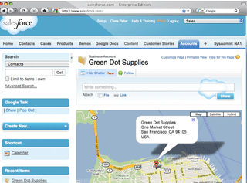
Salesfoce的SaaS
Saleforce.com

Slide 23
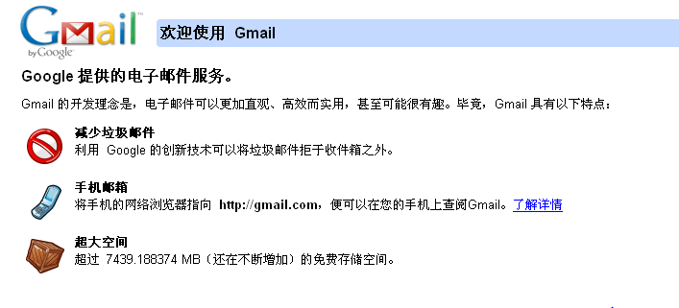
Google的SaaS
Google邮件

Slide 24
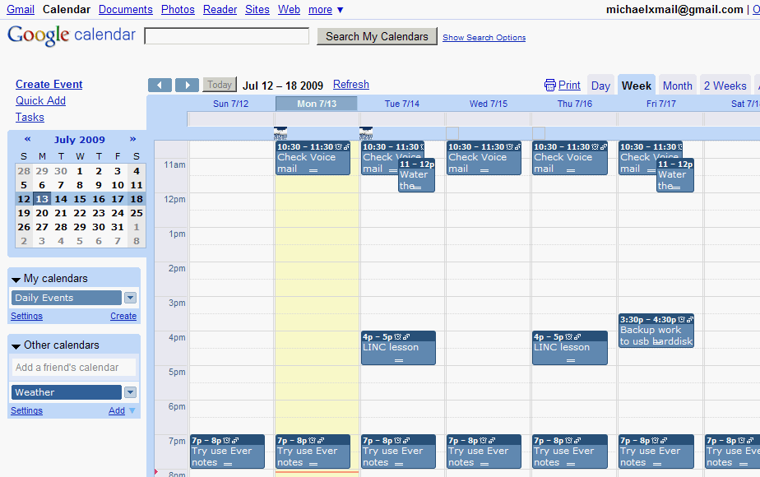
Google云计算应用场景
Google日历

Slide 25
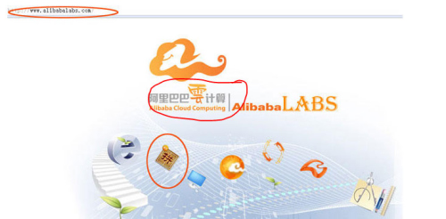
阿里巴巴的SaaS
Alisoft.com

Slide 26
大纲
什么是SaaS
SaaS软件的优势
SaaS的缺点及解决办法
SaaS成功案例
SaaS成熟度模型

Slide 27
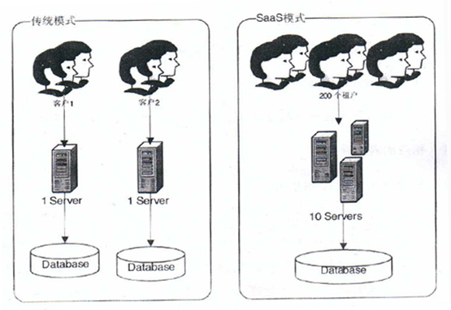
SaaS的规模效应

Slide 28
综合成本降低
发挥SaaS的规模效应使得综合成本降低
例如：传统软件与SaaS软件200个客户的综合成本
SaaS的规模效应：每个客户的平均运行和维护成本将降低
比较项目 | 传统软件200个客户的综合成本 | SaaS软件200个客户的综合成本
软件开发成本 | 1~200个软件的开发成本，具体取决于客户需求的异同，以及软件可配置性强弱 | 一个软件的开发成本
服务器成本 | 200台服务器 | 10台服务器
网络设备成本 | 200套 | 5~10套
IT维护人员成本 | 200人 | 2~3人

Slide 29
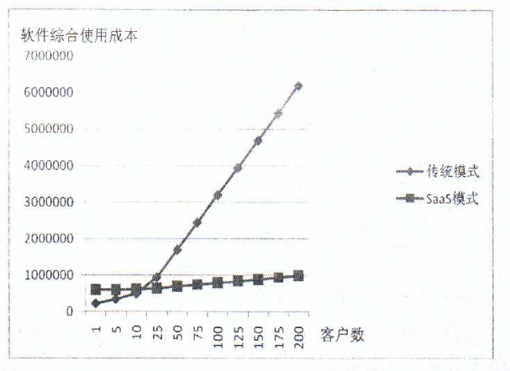
规模效应对比

Slide 30
SaaS成熟度模型分级
四级成熟度模型所具备的特性比较
N：表示没有 此特性 Y：表示有此特性
 | 可配置 | 高性能 | 可伸缩
Level 1 | N | N | N
Level 2 | Y | N | N
Level 3 | Y | Y | N
Level 4 | Y | Y | Y

Slide 31
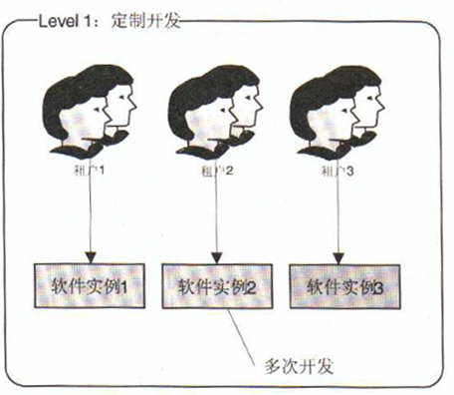
Level 1：定制开发
传统的项目型软件应用架构相似
每个用户有一个独立的数据库实例和应用服务器实例
差别
商业模式即软硬件以及相应的维护职责由SaaS服务提供商负责，软件使用者按需付费
例子
传统的B/S、C/S软件在商业模式下

Slide 32
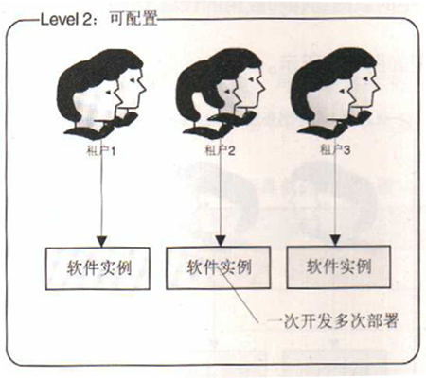
Level 2：可配置
降低定制开发的成本
部署架构不变，只是每个实例运行同一份代码
开发通用型产品，利用可配置满足不同客户的个性化需求
实现方式
元数据
例子
B2C网上商城系统、论坛系统
Notes:
和传统的项目型开发在应用架构上没有多大区别

Slide 33
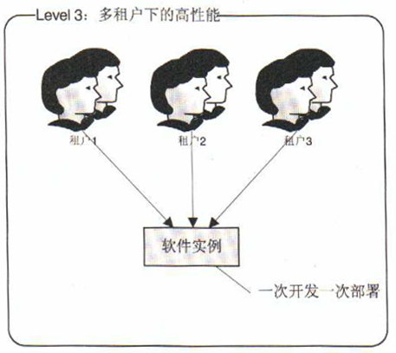
Level 3：高性能的多租户架构
降低SaaS应用的硬件及运行维护成本
Multi-Tenant架构（多租户单实例架构）
关键
保证不同租户之间的数据隔离
挑战
性能、可配置性
例子
用户量较大的互联网应用如：Email、blog
Notes:
前两者的应用架构没有发生变化，只是商业模式符合SaaS的特征。
关键：
保证不同租户既能共享同一个应用的运行实例，又能为用户提供独立的应用体验和数据控件

Slide 34
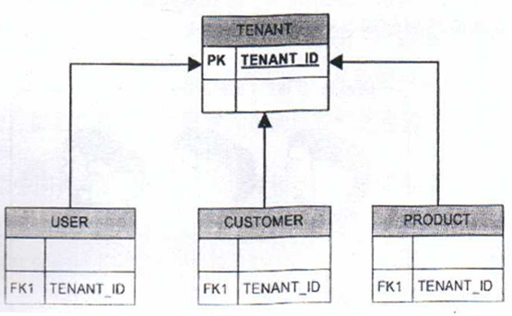
Level 3：实现方式
初始数据模型
最常见的共享数据结构的实现方式
增加一个Tenant表
需要改造登录逻辑
增加TENANT_ID=？过滤条件
增加TENANT_ID字段
多租户改造模型
Notes:
步骤1：在传统企业应用的数据模型基础上，增加一个Tenant表（或者类似作用的表），用户表述租户信息
步骤2:在大部分与租户有关的业务数据表中增加TENANT_ID字段
步骤3：数据模型改造完成后，需要改造登录逻辑，在会话中记录用户所属的TENANT_ID
步骤4：在业务数据查询过滤时，都增加TENANT_ID=？过滤条件

Slide 35
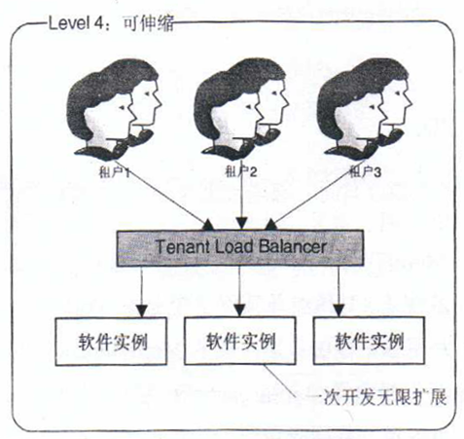
Level 4：可伸缩性的多用户架构
性能瓶颈
集中式数据库
关键
实现SaaS应用的水平扩展
实现
Multi-Tenant MultiInstance
Notes:
SaaS的水平扩展:在用户数大量增加的情况下，无需更改应用框架，而仅需简单增加硬件设备的数量，就可以支撑规模的增长
Multi-Tenant MultiInstance：通过多个实例来分担大量用户的访问，可以让应用实现近似无限的水平扩展

Slide 36
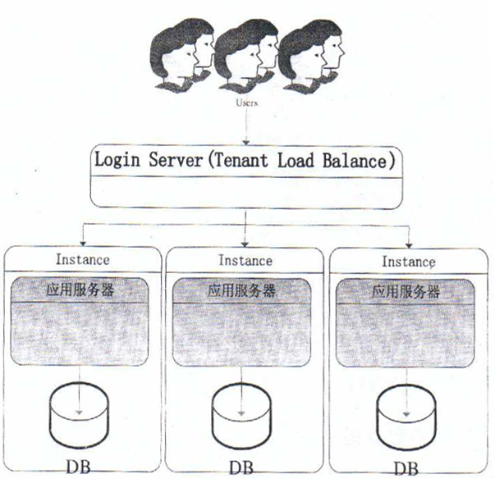
Level 4：实现方案
数据的水平拆分
对应的SaaS的应用框架
Tenant Load Balance层会存放用户、租户与对应的Instance的映射关系。在用户登录后，即可通过该映射关系，将用户重定向到相应的Instance

Slide 37
选择合适的成熟度模型
考虑的因素
产品所面向的客户群的特征与需求
产品的租户数量级别
团队的开发能力与愿意付出的开发/改造成本
没有最好，只有最适合
根据具体的场景，选择最适合的技术，选择最适合的成熟度模型
客户
是否愿意接受共享应用的模型
个性化需求是否强烈
产品所面向的客户群的特征和需求

Slide 38
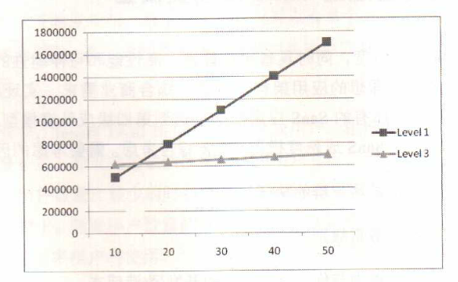
产品的租户数量级别
不同成熟度模型下，租户数量与SaaS产品综合成本之间的关系
Notes:
图中反应了成熟度更高的SaaS产品，在开发成本上会更高，但是在没租户的运行维护成本上会降低，因此租户数量是决定选择怎样的成熟度没级别的重要因素。
经验数据表明：租户数量小于10的时候，多租户架构所带来的收益并不大；而当租户数量在大于50之后，多租户架构是SaaS应用的必然选择。

Slide 39
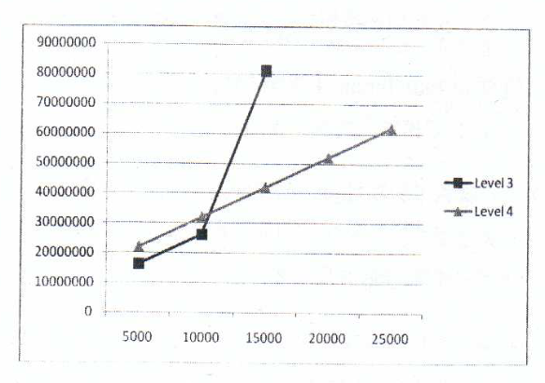
产品的租户数量级别
第三级和第四级成熟度模型的比较
Notes:
图中反应了当租户数量增加到一定程度以后，没有实现水平扩展，则通过向上扩展来提升系统容量和性能，使得每租户的平均硬件成本显著上升。甚至不能再支持租户的增加。
经验数据表明：租户数量在10000的时候，可伸缩不是SaaS应用首先考虑的问题；而当租户数量在50000~100000甚至更高，可伸缩性架构是系统需要重点考虑的。

Slide 40
SaaS软件成熟度模型的渐进步骤
渐进步骤
实现多组合架构
SaaS的基本特性
实现多租户架构的高性能
实现可配置
客户的需求
SaaS规模效应的基本要素
对于客户体验和降低成本至关重要
提升系统客户容量/规模的最主要方法
可配置性与系统复杂度的平衡
实现伸缩性
应用伸缩性、数据库伸缩性
基于根据目前系统容量与未来一定时期内的期望达到的系统容量
SaaS软件成熟度模型渐进演化的过程
项目
产品
高性能的多租户
多租户
可配置的多租户
可伸缩的多租户

Slide 41
Thank You !
Click to edit company slogan .

